Slide 1
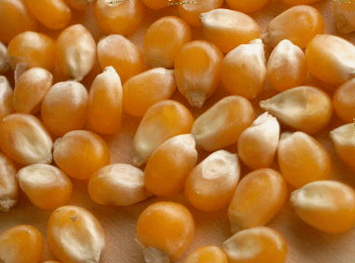
Milho de PIPOCA
Ligue o som
Transição automática de slides

Slide 2
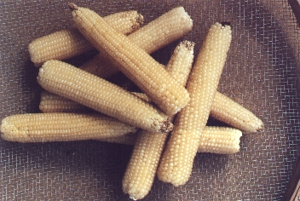
Milho de pipoca que não passa pelo fogo continua a ser milho para sempre.

Slide 3
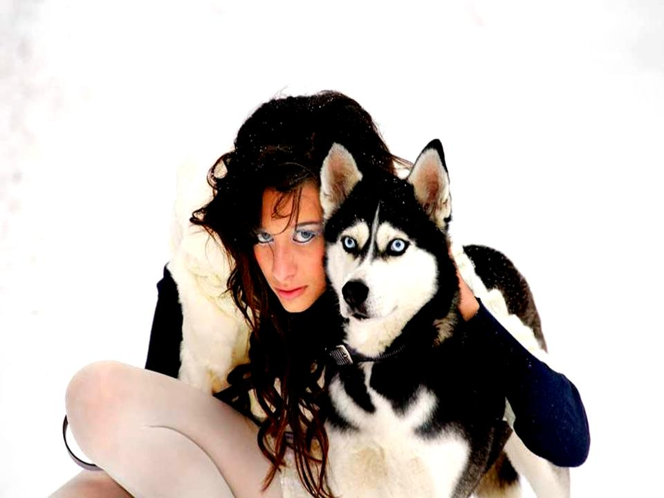
Assim acontece com a gente.

Slide 4
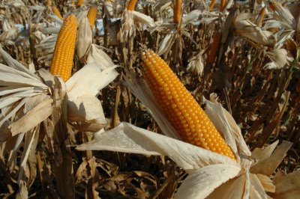
As grandes transformações acontecem quando passamos pelo fogo.

Slide 5
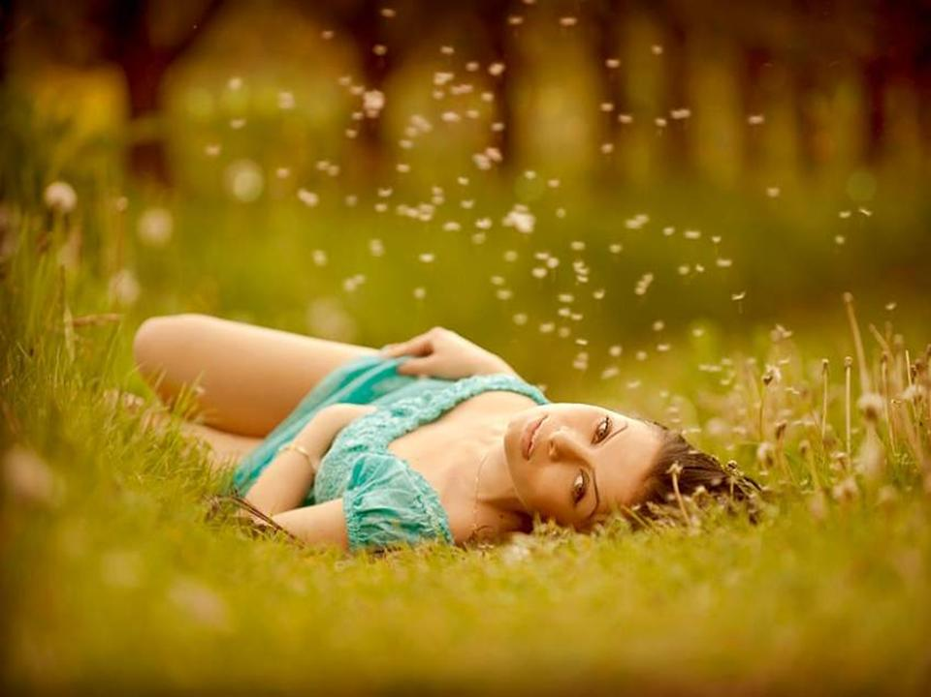
Quem não passa pelo fogo, fica do mesmo jeito a vida inteira.

Slide 6

São pessoas de uma mesmice
e uma dureza assombrosas.

Slide 7
Só que elas não percebem e acham que seu jeito de ser é o melhor jeito de ser.

Slide 8

Mas,
de repente, vem o fogo.

Slide 9
O fogo é quando a vida nos lança numa situação que nunca imaginamos: a dor.

Slide 10
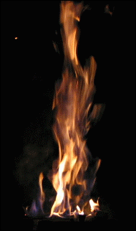
Pode ser fogo de fora: perder um amor, perder um filho, o pai, a mãe, perder o emprego ou ficar pobre.

Slide 11
Pode ser fogo de dentro: pânico, medo, ansiedade, depressão ou sofrimento, cujas causas ignoramos.

Slide 12

Há sempre o recurso do remédio: apagar o fogo!
Sem fogo o sofrimento diminui.

Slide 13
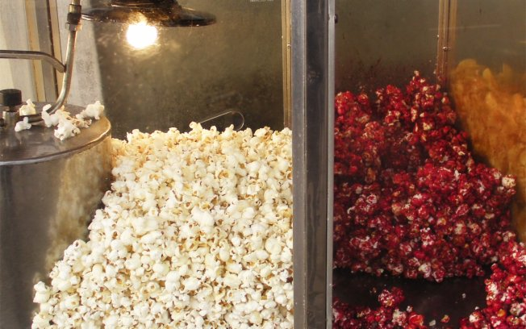
Com isso, a possibilidade da grande transformação também.

Slide 14
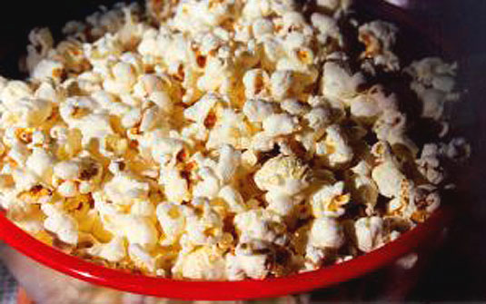
Imagino que a pobre pipoca, fechada dentro da panela, lá dentro cada vez mais quente, pensa que sua hora chegou: vai morrer.

Slide 15
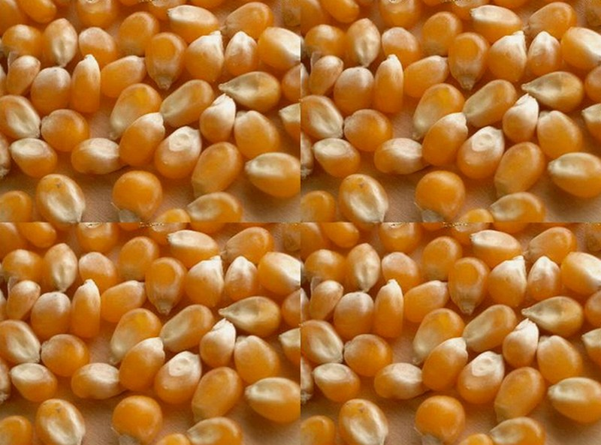
Dentro de sua casca dura,
fechada em si mesma,
ela não pode imaginar
um destino diferente para si.

Slide 16
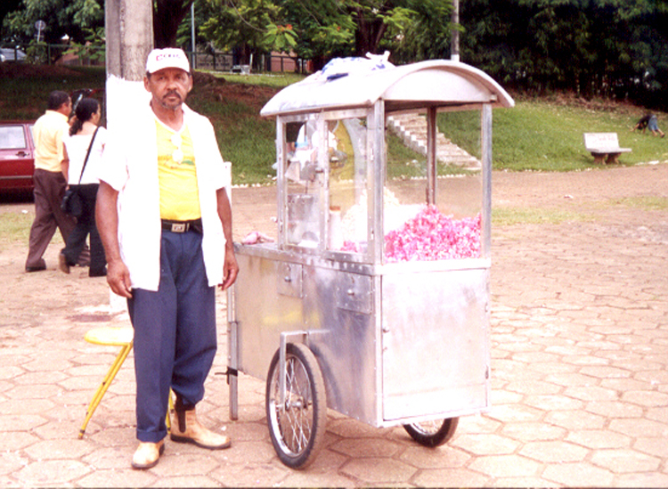
Não pode imaginar a transformação que está sendo preparada para ela.

Slide 17
A pipoca não imagina aquilo de que ela é capaz.

Slide 18
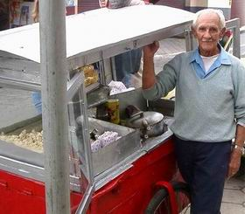
Aí, sem aviso prévio, pelo poder do fogo a grande transformação acontece: BUM!

Slide 19

E ela aparece como uma outra coisa completamente diferente, algo que ela mesma nunca havia sonhado.

Slide 20
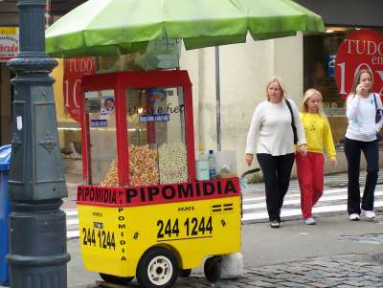
Bom, mas ainda temos o piruá, que é o milho de pipoca que se recusa a estourar.

Slide 21

São como aquelas pessoas que, por mais que o fogo esquente, se recusam a mudar.
.

Slide 22
Elas acham que não pode existir coisa mais maravilhosa do que o jeito delas serem.

Slide 23
A presunção e o medo são a dura casca do milho que não estoura.

Slide 24
. No entanto, o destino delas é triste, já que ficarão duras a vida inteira.

Slide 25

Não vão se transformar na flor branca, macia e nutritiva.

Slide 26

Não vão dar alegria para ninguém.

Slide 27


Slide 28
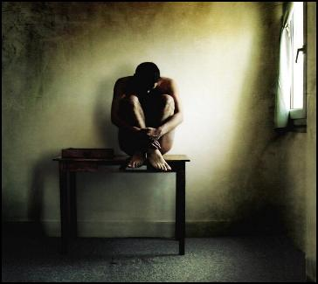
Em vez de sofrer pelas modificações que ainda não consegue,

Slide 29

sinta-se grato(a) pelas mudanças que já realizou.
Amor e Paz para você!

Slide 30
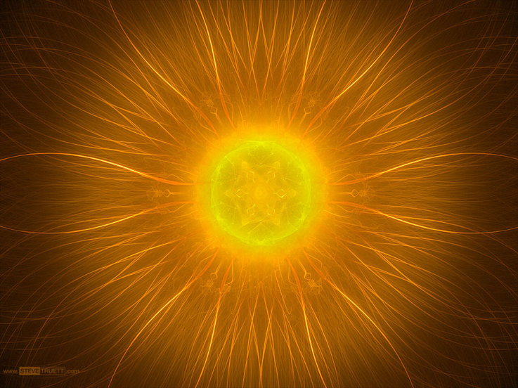
Imagens ; Internet e arquivo
Música ; Noturno Opus 9 Número 2 - Chopin
Texto ; Rubem Alves
Extraído do livro: O Amor que Acende a Lua
Formatação ; Reinaldo
Reinaldogp2000@yahoo.com.br
10 DE ABRIL DE 2012
WWW.SERGRASAN.COM/REINALDOSLIDES
F I M

